Slide 1
Desafio ASS 2023/2024
“Receitas Sustentáveis, têm Tradição”
Torricado do Ribatejo
Instituto Politécnico de Leiria
Escola Superior de Turismo e Tecnologia do Mar
3º ano da licenciatura em Engenharia Alimentar
Unidade Curricular: Indústria e Inovação Alimentar
Discentes: Beatriz Canaverde | 4210749@my.ipleiria.pt & Patrícia Gameiro | 4210395@my.ipleiria.pt
Docente: Joaquina Pinheiro | joaquina.pinheiro@ipleiria.pt
Professora Coordenadora Eco-Escolas: Susana Mendes | susana.mendes@ipleiria.pt
2023/2024
https://alimentacaosaudavelesustentavel.abaae.pt/receitas-sustentaveis/

Slide 2
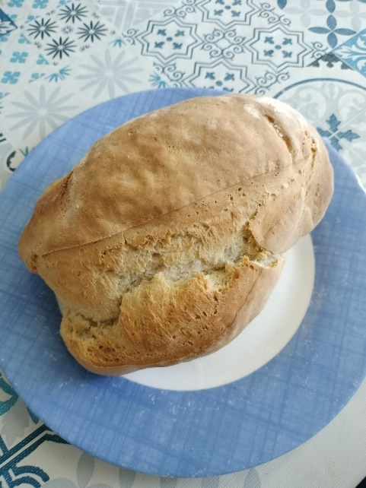
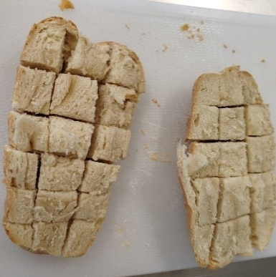
Desafio ASS 2023/2024
“Receitas Sustentáveis, têm Tradição”
Torricado do Ribatejo
2023/2024
https://alimentacaosaudavelesustentavel.abaae.pt/receitas-sustentaveis/

Slide 3
Desafio ASS 2023/2024
“Receitas Sustentáveis, têm Tradição”
Torricado do Ribatejo
INGREDIENTES para a confeção do pão Torricado:
A. Confeção do pão (para quando não tiveres pão do dia
anterior)
1 L de água morna
2 colheres de café de sal
2 kg de farinha de trigo sem fermento
8,3 g de fermento de padeiro em cubo
B. Preparação do torricado
3 alhos
azeite q.b.
salicórnia
pão (o preparado ou o que tem mais dias)
https://alimentacaosaudavelesustentavel.abaae.pt/receitas-sustentaveis/

Slide 4
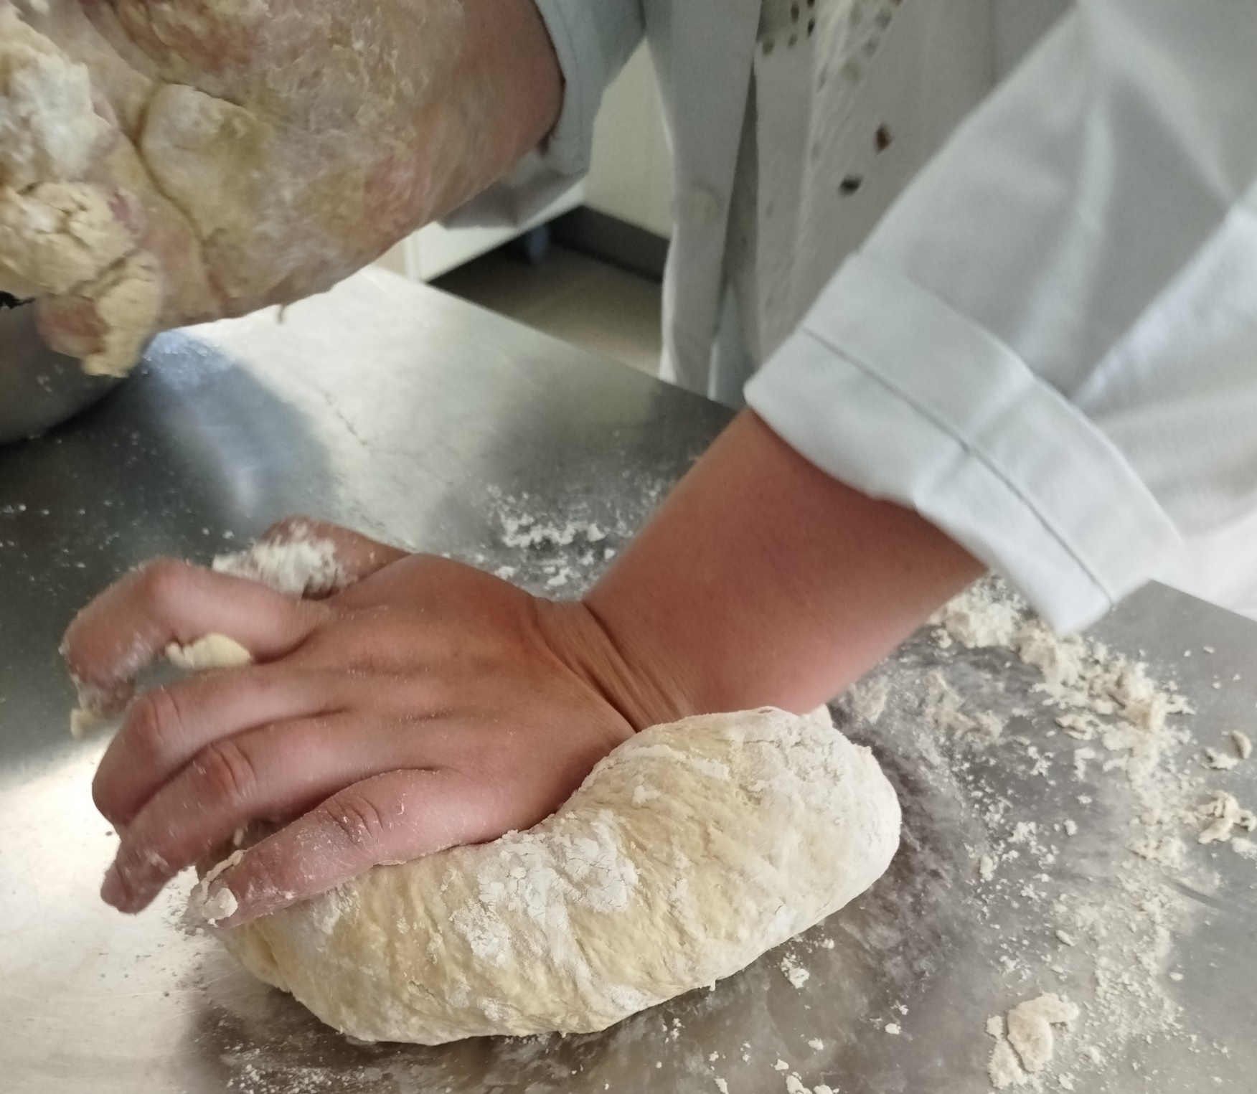
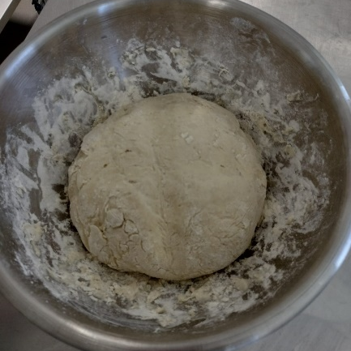
Desafio ASS 2023/2024
“Receitas Sustentáveis, têm Tradição”
A. PROCEDIMENTOS para a Confeção do Pão
1º) Aquecer 1 L de água e de seguida dissolver o fermento com um pouco de água morna.
2º) Colocar a farinha no recipiente e abrir uma cavidade, juntando de seguida o sal, o fermento dissolvido e a água.
3º) Misturar tudo e amassar suavemente.
4º) Levedar por uma hora à temperatura ambiente.
Figura 1 – Processo de amassadura
Figura 2 – Massa em repouso
https://alimentacaosaudavelesustentavel.abaae.pt/receitas-sustentaveis/

Slide 5
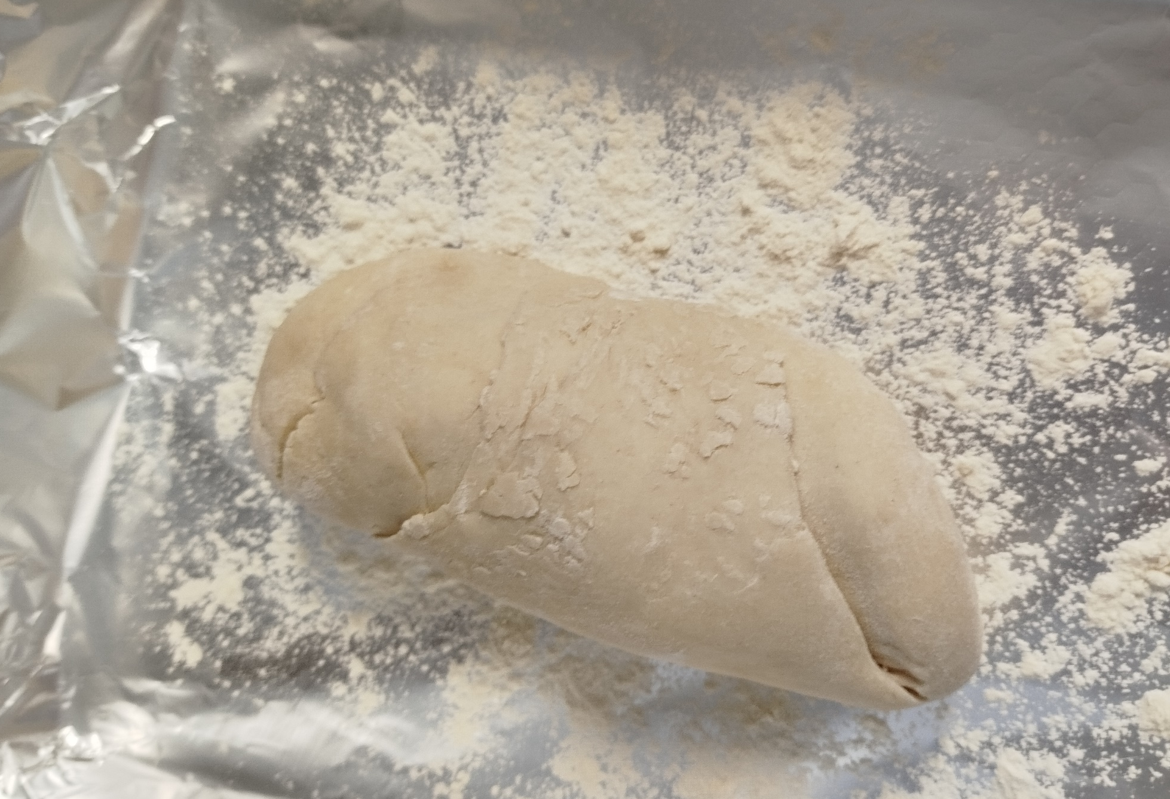
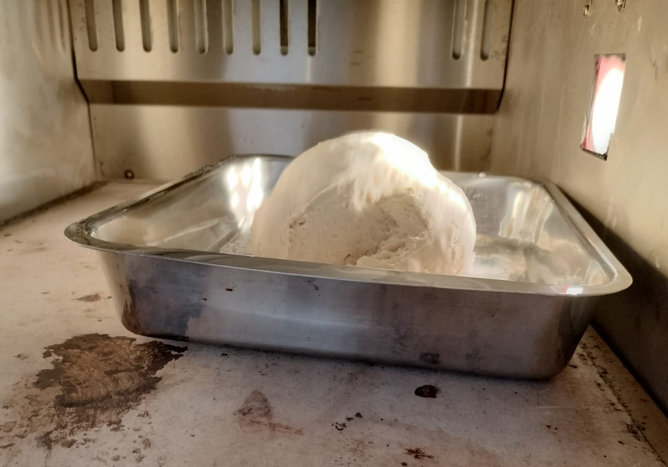
Desafio ASS 2023/2024
“Receitas Sustentáveis, têm Tradição”
A. PROCEDIMENTOS para a Confeção do Pão
5º) Moldar a massa e deixar repousar por 10 minutos.
6º) Levar ao forno pré-aquecido à temperatura de 200 ºC
Figura 3 – Divisão da massa de pão
Figura 4 – Processo de cozedura do pão
https://alimentacaosaudavelesustentavel.abaae.pt/receitas-sustentaveis/

Slide 6
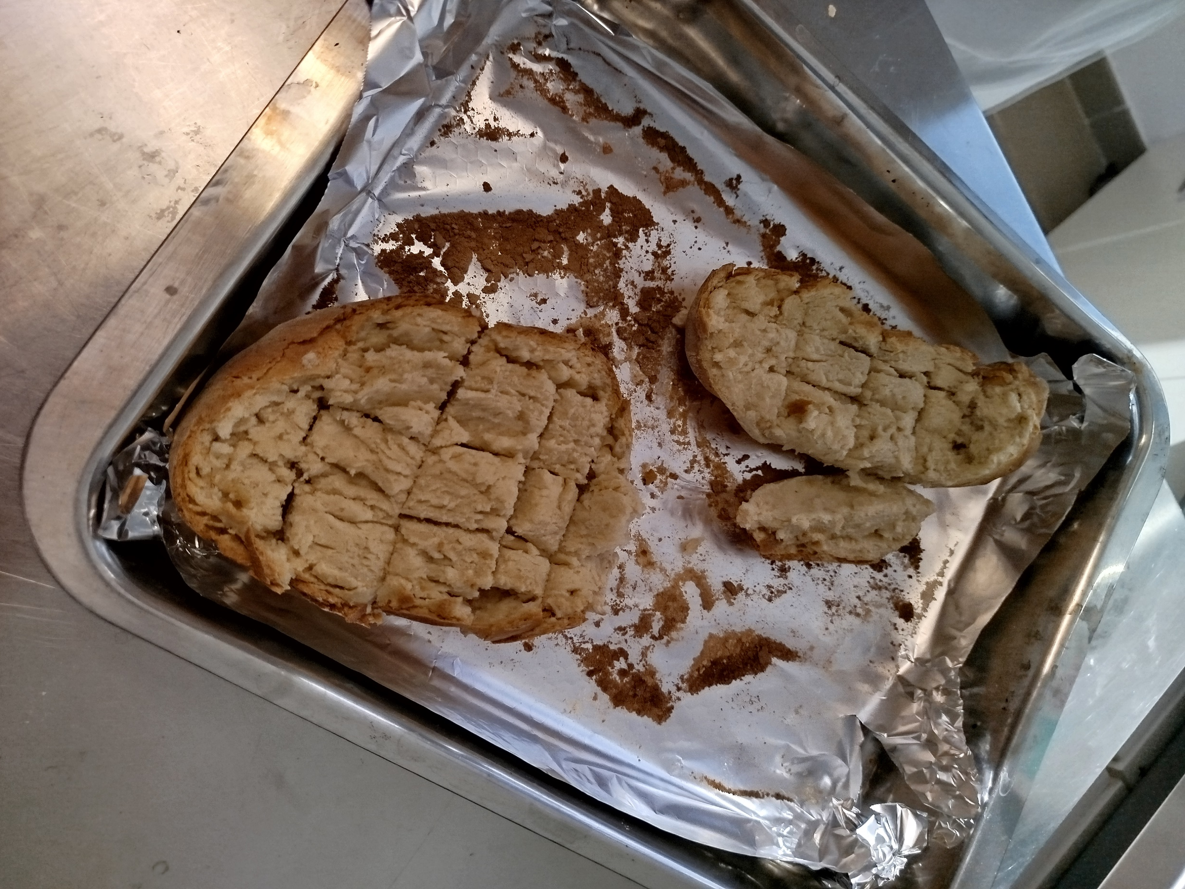
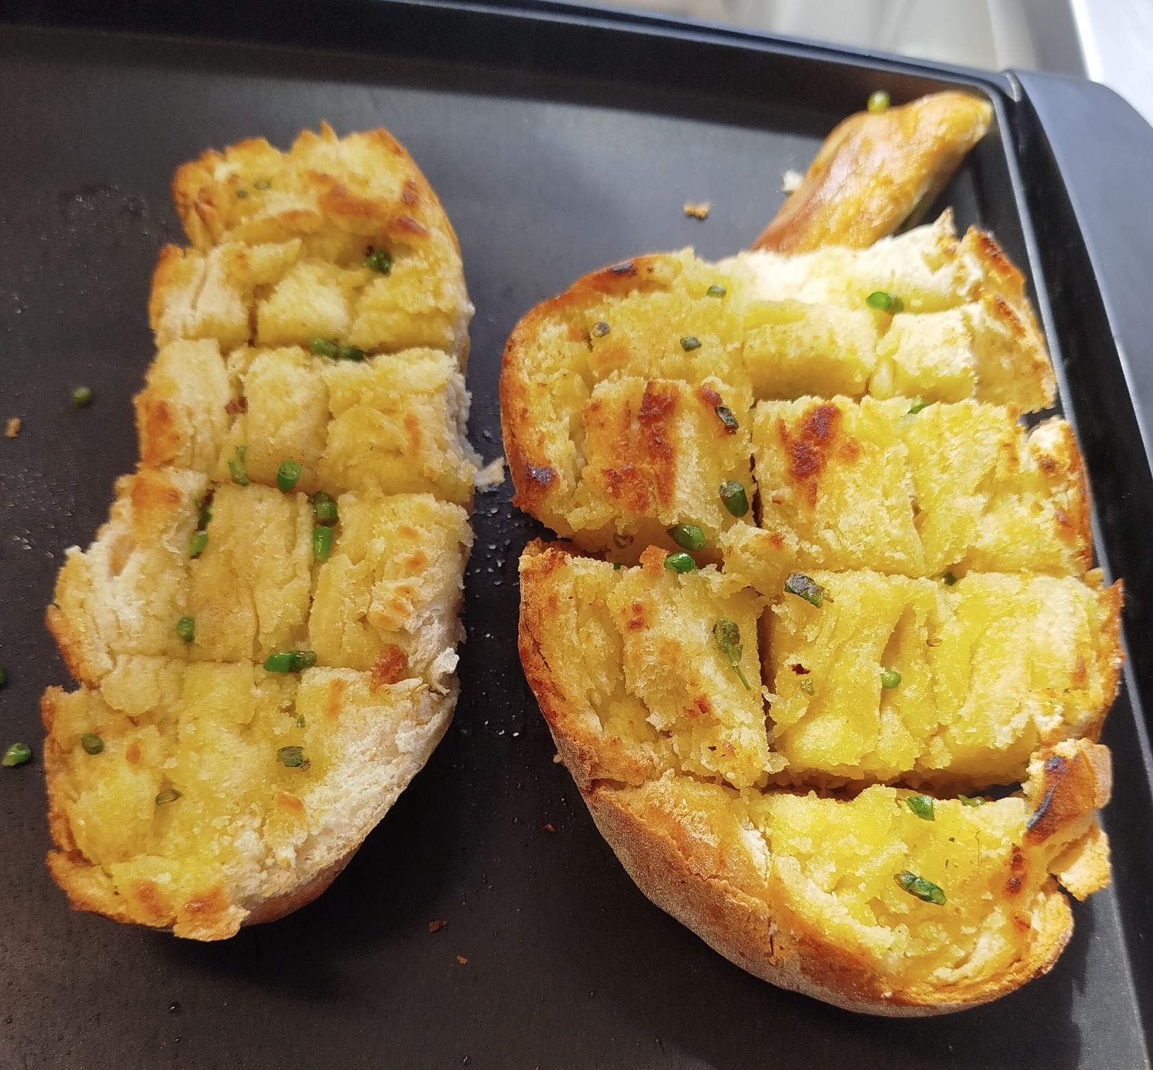
Desafio ASS 2023/2024
“Receitas Sustentáveis, têm Tradição”
B. PROCEDIMENTOS para a Preparação do Torricado
1º) Cortar o pão ao meio e depois cada metade ao meio no sentido do comprimento de modo a abri-las.
2º) Fazer uns cortes com a faca, na parte do miolo, até chegar à côdea, mas sem cortar demasiado para que o miolo não se separe.
3º) Colocar o pão no grelhador e deixar torrar um pouco e quando estiver estaladiço retirar.
4º) Esfregar o alho no pão, adicionar o azeite e a salicórnia.
Imagem da preparação
Figura 1 – Corte do pão
ação
Figura 2 – Torricado
https://alimentacaosaudavelesustentavel.abaae.pt/receitas-sustentaveis/

Slide 7
Desafio ASS 2023/2024
“Receitas Sustentáveis, têm Tradição”
B. PROCEDIMENTOS para a Preparação do Torricado
O Torricado está pronto para degustar!! Sugerimos acompanhar com um bom peixe! Segue a nossa sugestão!
https://alimentacaosaudavelesustentavel.abaae.pt/receitas-sustentaveis/

Slide 8
Desafio ASS 2023/2024
“Receitas Sustentáveis, têm Tradição”
Torricado do Ribatejo com Xaputa
INGREDIENTES para preparação da Xaputa:
1 peixe (peixe porco de preferência, ou então o que
tiverem disponível e gostarem mais, no nosso caso,
preparamos a xaputa)
1 limão
3 dentes de alho
pimenta q.b.
salicórnia q.b.
https://alimentacaosaudavelesustentavel.abaae.pt/receitas-sustentaveis/

Slide 9
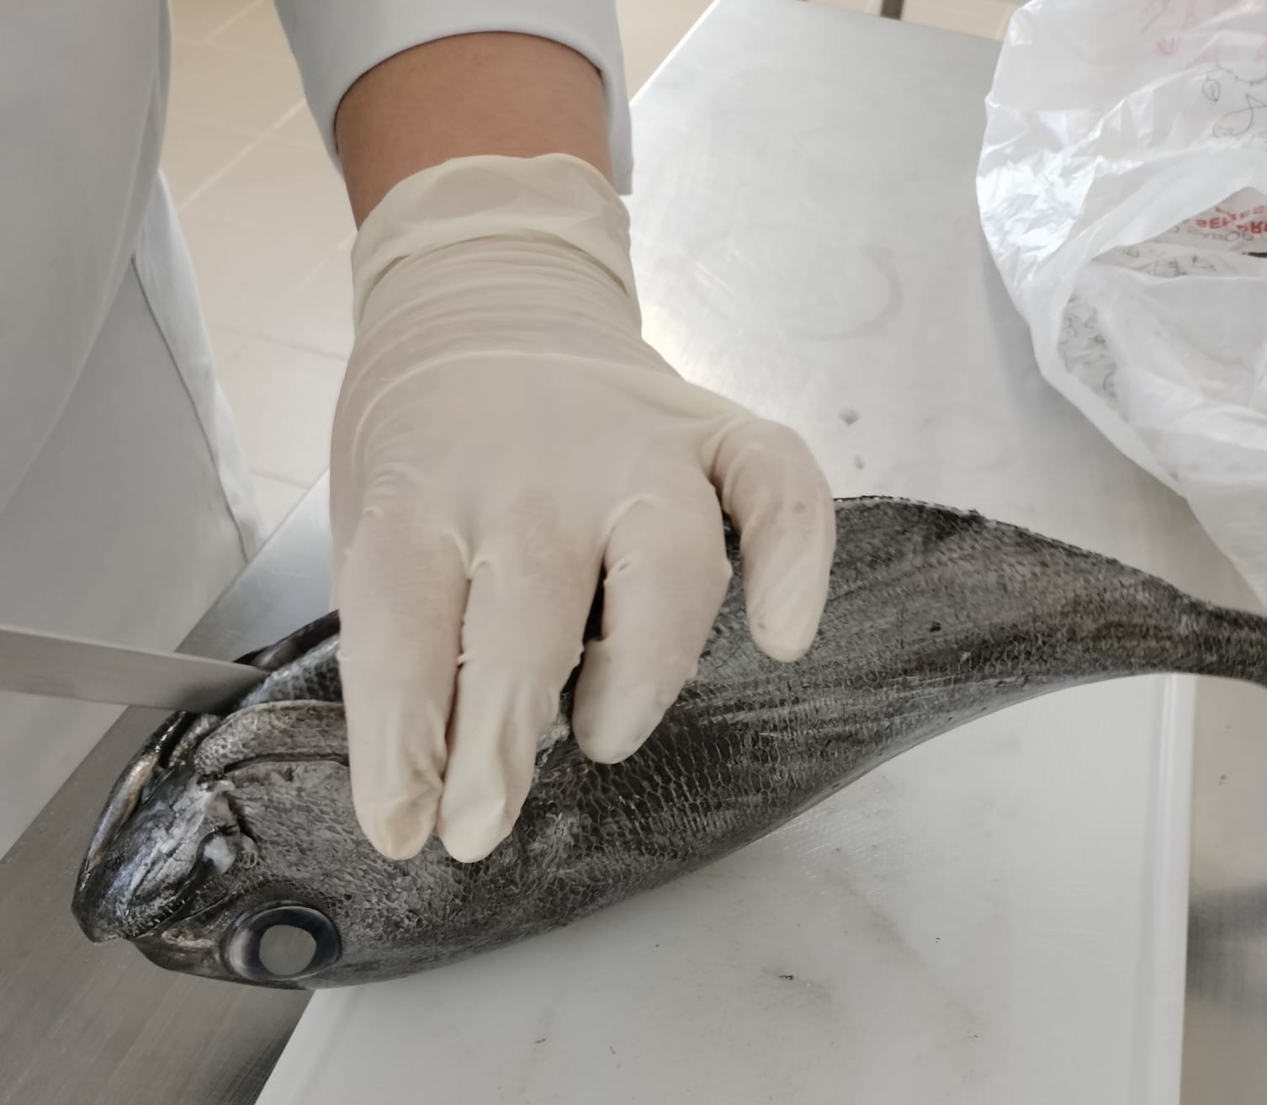
Desafio ASS 2023/2024
“Receitas Sustentáveis, têm Tradição”
PROCEDIMENTOS da preparação da Xaputa
1º) Retirar os filetes do peixe, mantendo a pele e as escamas de forma a gerar menos desperdício.
2º) Colocar os filetes de peixe a marinar com sumo de limão, salicórnia, pimenta e alho.
3º) Aquecer a grelha e colocar a parte da pele e escamas do peixe diretamente em contato com a chapa.
Esta ação fez com que a pele não ficasse “colada” à chapa e o peixe manteve a sua suculência, não se observando a secagem durante a confeção.
Imagem da preparação
Figura 1 – Preparação do peixe
Imagem da preparação
Figura 2 – Processo de grelhar o peixe
https://alimentacaosaudavelesustentavel.abaae.pt/receitas-sustentaveis/

Slide 10
Desafio ASS 2023/2024
“Receitas Sustentáveis, têm Tradição”
PROCEDIMENTOS da preparação da Xaputa
4º) Após grelhar o peixe, retirar as espinhas que estejam visíveis e colocar em cima do Torricado.
Desfrutem e saboreiem!
Imagem da preparação
Figura 3 – Torricado do Ribatejo com Xaputa
https://alimentacaosaudavelesustentavel.abaae.pt/receitas-sustentaveis/

Slide 11
Desafio ASS 2023/2024
“Receitas Sustentáveis, têm Tradição”
Torricado do Ribatejo
Instituto Politécnico de Leiria
Escola Superior de Turismo e Tecnologia do Mar
3º ano da licenciatura em Engenharia Alimentar
Unidade Curricular: Indústria e Inovação Alimentar
Discentes: Beatriz Canaverde | 4210749@my.ipleiria.pt & Patrícia Gameiro | 4210395@my.ipleiria.pt
Docente: Joaquina Pinheiro | joaquina.pinheiro@ipleiria.pt
Professora Coordenadora Eco-Escolas: Susana Mendes | susana.mendes@ipleiria.pt
2023/2024
https://alimentacaosaudavelesustentavel.abaae.pt/receitas-sustentaveis/

